Slide 1
电子线路基础实验
电压串联负反馈放大器

Slide 2
电压串联负反馈放大器
一.实验目的
1.理解反馈放大器的分类和判别方法。
2.研究电压串联负反馈对放大电路性能的影响。
3.掌握负反馈放大电路各项性能指标的测试方法。

Slide 3
电压串联负反馈放大器
二.实验仪器
1. 直流稳压电源
2. 函数信号发生器
3. 数字示波器

Slide 4
三.实验原理
电压串联负反馈放大器
1. 什么是反馈：
将放大电路输出端的电压或电流，通过一定的方式，返回到放大器的输入端，对输入端产生作用，称为反馈。
2. 反馈的性质
若反馈信号削弱原来的输入信号，使净输入信号减小，则为负反馈；反之为正反馈。

Slide 5
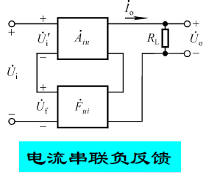
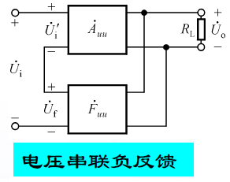
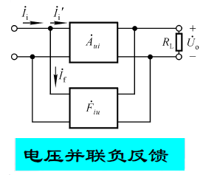
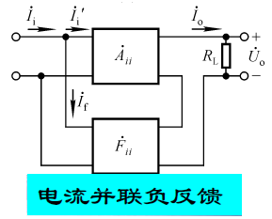
电压串联负反馈放大器
3. 反馈的组态

Slide 6
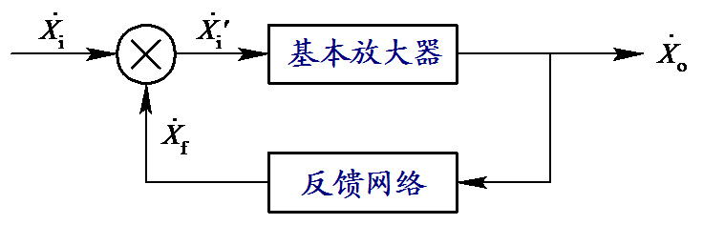
电压串联负反馈放大器
4. 反馈闭环系统：
包括基本放大器和反馈网络两部分。
分别表示放大器的输入、净输入、输出及反馈信号。

Slide 7

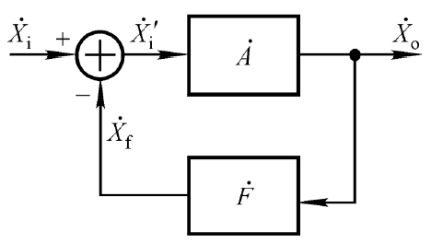


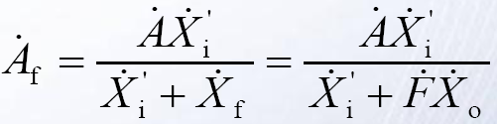
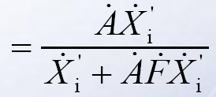
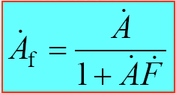
电压串联负反馈放大器
5. 负反馈的一般关系式

Slide 8
电压串联负反馈放大器
6. 负反馈对放大器性能的影响
1）提高了放大倍数的稳定性
引入负反馈以后，放大器的放大倍数由A变为A_{f}=A/(1+AF)。将A_{f}对A求导，得到

Slide 9
电压串联负反馈放大器
6. 负反馈对放大器性能的影响
2）改变输入电阻和输出电阻
串联负反馈：
R_{iF} =（1+AF）R_{i}
并联负反馈：
R_{if} = R_{i}/（1+AF）
电压负反馈：
R_{of} = R_{o}/（1+AF）
电流负反馈：
R_{oF} =（1+AF）R_{o}

Slide 10
电压串联负反馈放大器
6. 负反馈对放大器性能的影响
3）展宽频带
f_{LF} = f_{L}/（1+AF）
f_{HF} =（1+AF）f_{H}

Slide 11
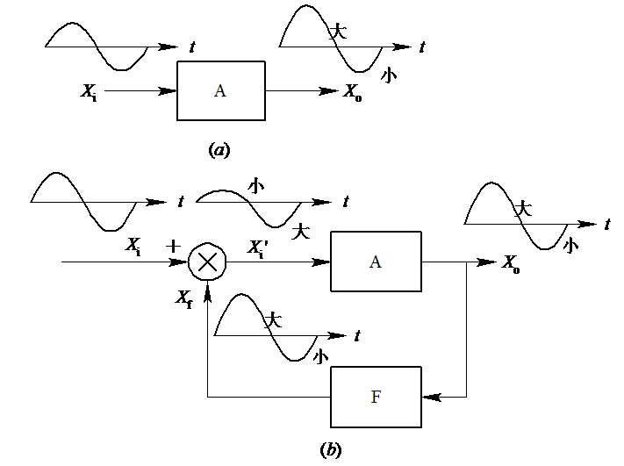
电压串联负反馈放大器
6. 负反馈对放大器性能的影响
4） 减小非线性失真

Slide 12
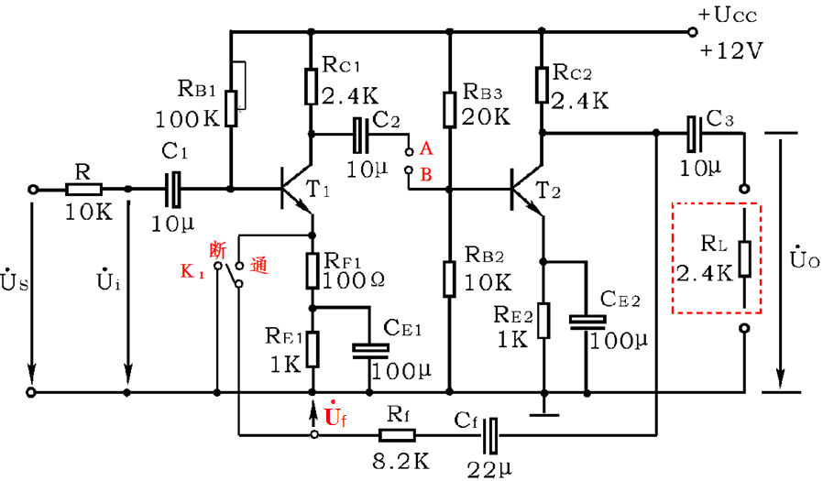
电压串联负反馈放大器
7. 电压串联负反馈放大器实验电路
150

Slide 13
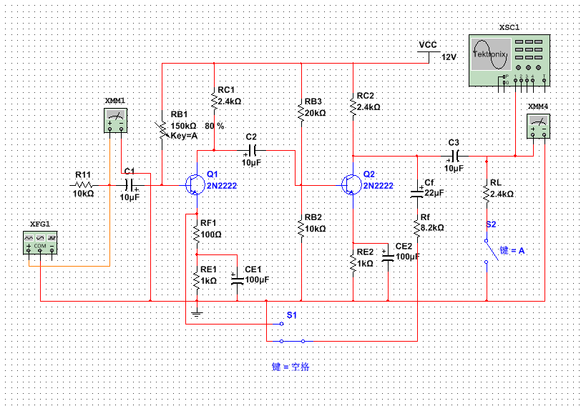
S1置于下方为“开环”，置于上方为“闭环”

Slide 14
四.实验内容及步骤
电压串联负反馈放大器
1. 接通直流电源Ucc = +12V，，S1置“开环”，U_{i}输入1KHz的正弦波，自选合适的幅度值，调节RB₁，使两级放大电路增益最大不失真，测量电压串联负反馈放大器的开环总增益A_{V}。
2. RB₁保持不变，S1置“闭环”， 调节U_{i}幅度至合适值，使输出信号最大不失真，测量反馈系数F及闭环总增益A_{Vf} ,计算反馈深度D=1+A_{V}F值。

Slide 15
四.实验内容及步骤
电压串联负反馈放大器
3. 分别测量电压串联负反馈放大器的开环输入阻抗R_{i} 及闭环输入阻抗 R_{if} （R=10KΩ， R_{L}=2.4KΩ）（此步测试信号加至U_{s}）
4. 分别测量电压串联负反馈放大器的开环输出阻抗R_{o}及闭环输出阻抗R_{of}（R_{L}=2.4KΩ）。

Slide 16

四.实验内容及步骤
电压串联负反馈放大器
5. 测量电压串联负反馈放大器的开环通频带BW及闭环通频带BW_{f}。 （R_{L}=2.4KΩ）
BW = f_{H} －f_{L ,}
BW_{f} = f_{Hf} － f_{Lf}
逐点法：在中频区测出U_{om}；然后，保持U_{i}幅值不变，增加或减小U_{i}频率，找到对应0.707U_{om}的f_{L} 和f_{H},计算BW=f_{H} -f_{L}。注意：改变U_{i}频率时维持幅值不变且要求输出波形不失真。

Slide 17
电压串联负反馈放大器
五、实验报告
1. 整理测试数据，进行数据处理。
2. 讨论与总结（对实验现象、实验故障及处理方法、实验中存在的问题等进行分析和讨论，对实验的进一步想法或改进意见。）
六、思考题
1. 为稳定静态工作点应引入何种反馈？为改善电路动态性能应引入何种反馈？欲增大带负载能力应引入何种反馈？
2. 反馈网络的负载效应是如何体现在开环放大器中的？

Slide 18

电压串联负反馈放大器
The End!

